Slide 1

Стрессоустойчивость педагога.
Пронтенко Ольга Павловна,
Педагог-психолог ГБУ РА «Центр психолого-педагогической, медицинской и социальной помощи»
Майкоп, 2023 год

Slide 2

Государственное бюджетное учреждение Республики Адыгея
«Центр психолого-педагогической, медицинской и социальной помощи»
Содержание
1. Общая характеристика стресса.
2. Факторы стресса.
3. Симптомы негативного состояния.
4. Стадии формирования стрессовых изменений.
5. Экспресс диагностика.
6.Факторы формирования стрессоустойчивости.
7. Индивидуальная профилактика стресса.
8. Рекомендации по сохранению психологического здоровья.
Notes:
<номер>

Slide 3
Государственное бюджетное учреждение Республики Адыгея
«Центр психолого-педагогической, медицинской и социальной помощи»
Общая характеристика стресса
Стресс (с англ. Stress нажим, давление, напряжение)
- это ответная реакция организма на события, воздействия, условия, нарушающее эмоциональное, физическое и ментальное равновесие человека.
Эустресс (с греч. ЭУ хороший, настоящий)- этим термином обозначают положительный стресс.
Дистресс (с англ. Distress горе, страдание, сильное недомогание, истощение)- этот вид относится к негативным стрессам.
Notes:
<номер>

Slide 4
Государственное бюджетное учреждение Республики Адыгея
«Центр психолого-педагогической, медицинской и социальной помощи»
Факторы стресса
К организационным факторам относятся:
- Профессиональная деятельность, связанная с большим объемом и интенсивностью межличностных контактов
- Большая перегрузка
- Расплывчатые границы дополнительных обязанностей,
- Большой поток информации
- Коммуникативные отношения с учениками, родителями, коллегами
- Рутинная работа
- Психологический климат в коллективе
- Работа в условиях дефицита времени
К личностным факторам относятся:
- Низкий уровень стрессоустойчивости в сочетании с высокой мотивацией и ответственностью
- Холерический темперамент
- Плохая адаптация
Notes:
<номер>

Slide 5
Государственное бюджетное учреждение Республики Адыгея
«Центр психолого-педагогической, медицинской и социальной помощи»
Симптомы негативного состояния
- Повышенная тревожность и раздражительность
- Трудности с концентрацией внимания, трудности при принятии решений
- Хроническое напряжение в сочетании с неспособностью расслабиться
- Снижение качества выполняемой работы и задержки в ее выполнении
- Разнообразные психосоматические проблемы
- Повышенное употребление алкоголя и табака
- Эмоциональное отупение
Notes:
<номер>

Slide 6
Государственное бюджетное учреждение Республики Адыгея
«Центр психолого-педагогической, медицинской и социальной помощи»
Стадии формирования стрессовых изменений личности
Стадии | Период формирования | Наблюдаемые признаки | Результат изменений
1. На уровне произвольного поведения | От 3-х до 5 лет | Провалы в памяти относительно двигательных действий(забыла записать, внести запись в документацию ,спросить, услышать ответ и т.д.) | Легкая тревога, объясняемая «склерозом» или « девичьей памятью»
2.На уровне межличностных отношений | От 5-ти до 15 лет | Снижение потребности в общении (не хочу видеть учеников, коллег по работе, друзей; в четверг ощущение, что уже пятница; неделя длится бесконечно). | Появление устойчивых соматических симптомов( нет сил, энергии к концу недели, головные боли днем или вечером, раздражительность, мертвый или наоборот беспокойный сон, апатия ко всему, простуды)
3.На уровне глубинных структур личности | После 15 лет | Потеря интереса к работе и жизни, эмоциональное безразличие, отупение, ощущение постоянного отсутствия сил | Уединение, стремление к общению с природой, животными, телевизором. Концентрация на своем самочувствии, ощущениях, ипохондрические настроения
Notes:
<номер>

Slide 7
Государственное бюджетное учреждение Республики Адыгея
«Центр психолого-педагогической, медицинской и социальной помощи»
Экспресс- диагностика состояния стресса
1. Я всегда стремлюсь делать работу до конца, но часто не успеваю и вынужден(а) наверстывать упущенное.
2. Когда я смотрю на себя в зеркало, я замечаю следы усталости и переутомления на своем лице.
3. На работе(В школе) и дома - сплошные неприятности.
4. Я упорно борюсь со своими вредными привычками, но у меня не получается.
5. Меня беспокоит будущее.
6. Мне трудно расслабиться после напряженного дня.
7. Вокруг происходят такие перемены, что голова идет кругом. Хорошо бы, если бы все не так стремительно менялось.
8. Я люблю семью и друзей, но часто вместе с ними я чувствую скуку и пустоту.
9. В жизни я ничего не достиг(ла) и часто испытываю разочарование в самом(ой) себе.
.
Notes:
<номер>

Slide 8
Государственное бюджетное учреждение Республики Адыгея
«Центр психолого-педагогической, медицинской и социальной помощи»
Экспресс- диагностика состояния стресса
Подсчитайте количество своих положительных ответов. Каждому ответу «ДА» присваивается 1 балл.
Если вы набрали 0-4 балла. Вы ведете себя в стрессовой ситуации довольно сдержанно и умеете регулировать свои собственные эмоции. Вы не раздражаетесь на других людей и не настроены винить себя.
Если у вас в сумме получилось 5-7 баллов. Вы не всегда правильно ведете себя в стрессовой ситуации. Иногда вы умеете сохранять самообладание, но бывают также случаи, когда вы заводитесь из-за пустяка и потом об этом жалеете. Вам необходимо заняться выработкой своих индивидуальных приемов самоконтроля в стрессе.
Если вы имеете 8-9 баллов. Вы переутомлены и истощены. Вы часто теряете самоконтроль в стрессовой ситуации и не умеете владеть собой. Следствие этого - страдаете и вы сами, и окружающие вас люди. Развитие у себя умений саморегуляции в стрессе - сейчас ваша главная жизненная задача.
Notes:
<номер>

Slide 9
Государственное бюджетное учреждение Республики Адыгея
«Центр психолого-педагогической, медицинской и социальной помощи»
Факторы формирования стрессоустйчивости
-личностные особенности
-отношение ко времени и планированию деятельности
-контакт со своими эмоциями и точное их понимание
-контакт со своим телом и навыки релаксации
Notes:
<номер>

Slide 10
Государственное бюджетное учреждение Республики Адыгея
«Центр психолого-педагогической, медицинской и социальной помощи»
Индивидуальная профилактика стресса
1. Работайте только в рабочее время.
2. Умейте говорить «НЕТ»
3. Правильные психологические установки.
4. Физические нагрузки.
5. Доброжелательные отношения с окружающими.
6. Индивидуальные консультации у психолога.
Notes:
<номер>

Slide 11
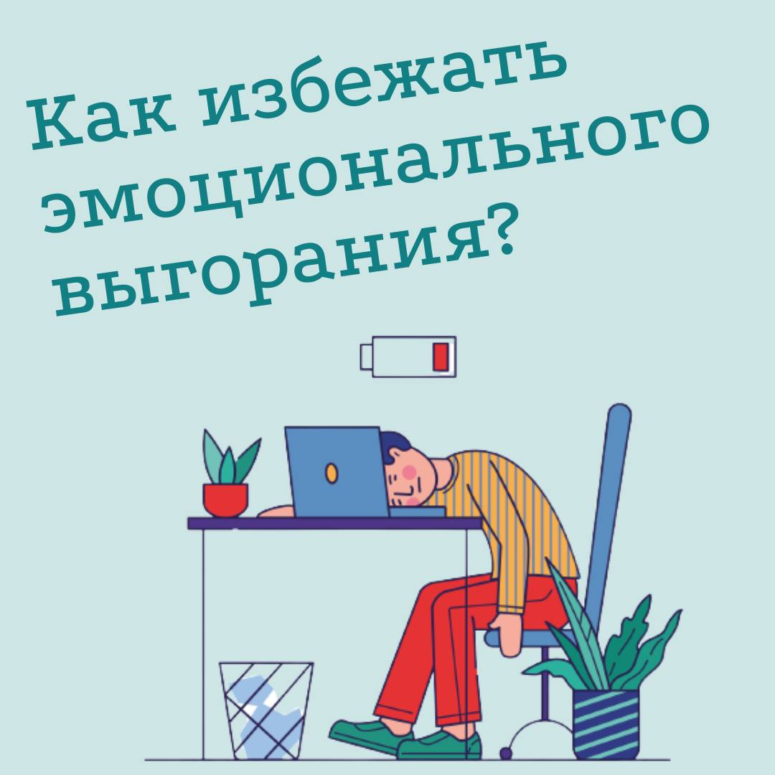
Государственное бюджетное учреждение Республики Адыгея
«Центр психолого-педагогической, медицинской и социальной помощи»
Notes:
<номер>

Slide 12
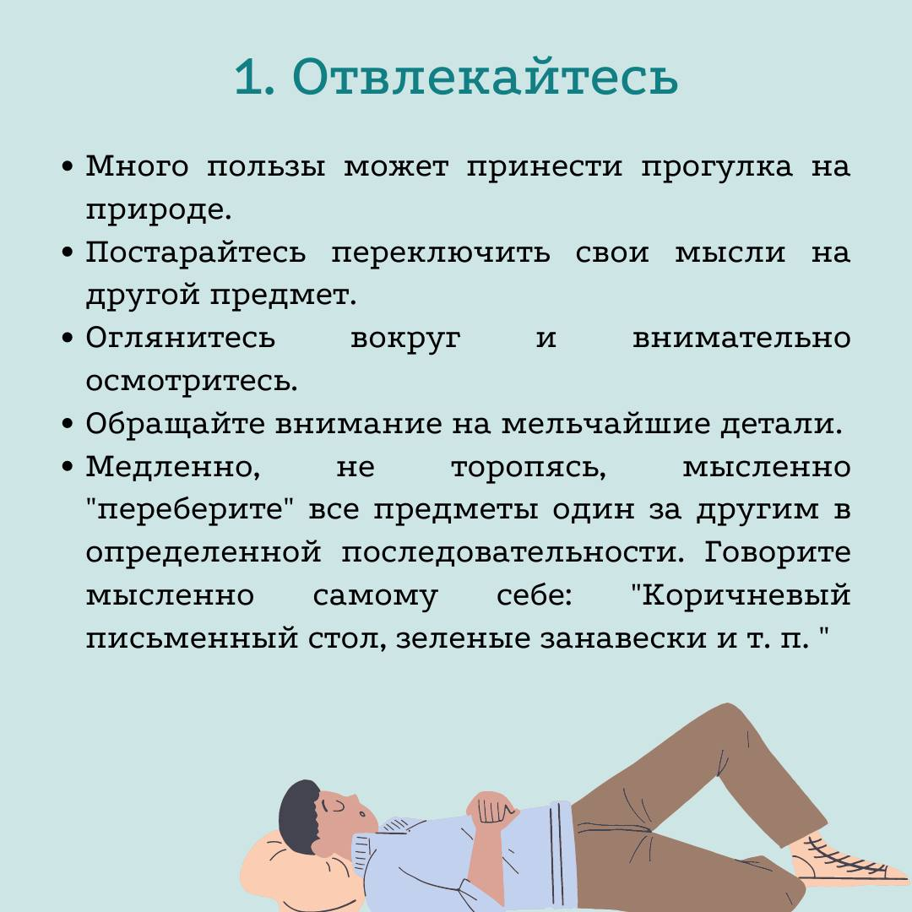
Государственное бюджетное учреждение Республики Адыгея
«Центр психолого-педагогической, медицинской и социальной помощи»
Notes:
<номер>

Slide 13
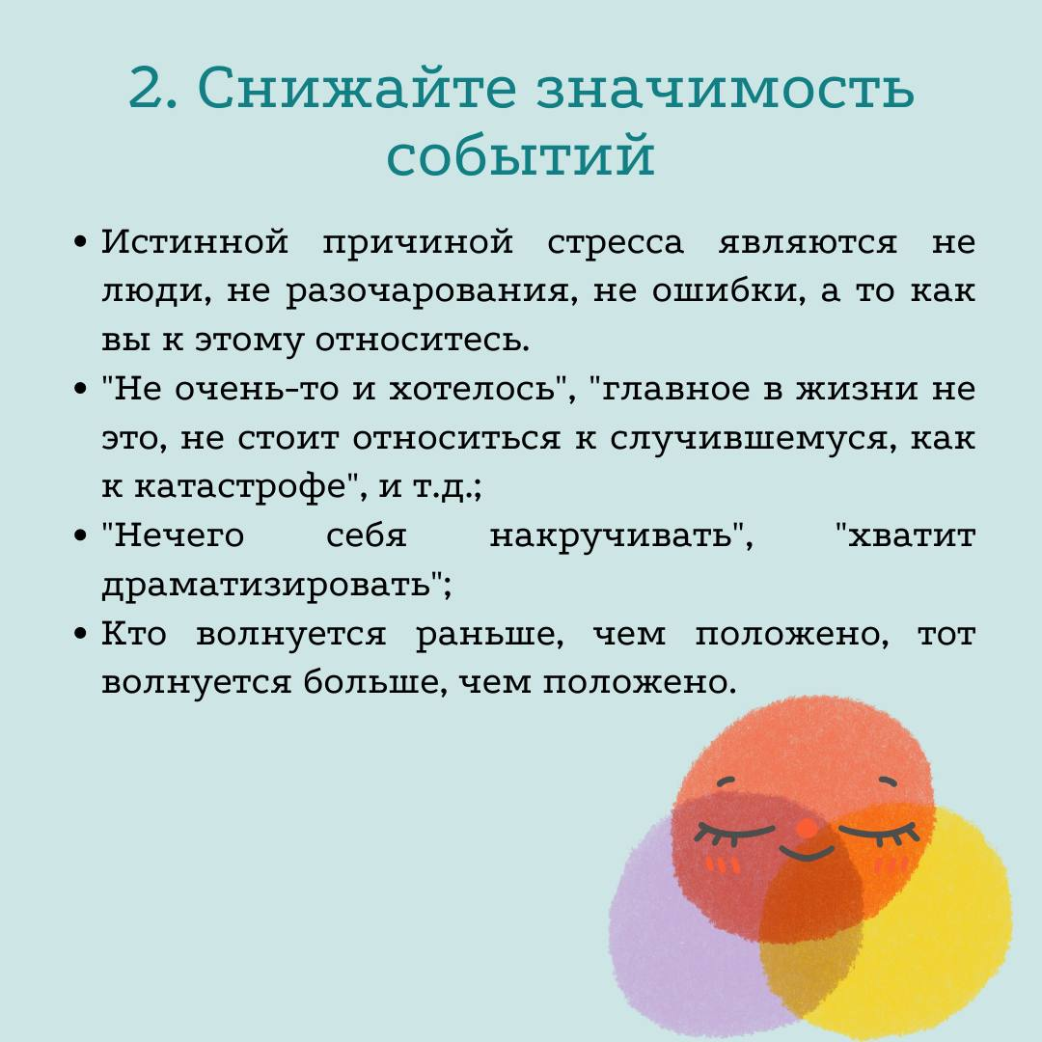
Государственное бюджетное учреждение Республики Адыгея
«Центр психолого-педагогической, медицинской и социальной помощи»
Notes:
<номер>

Slide 14
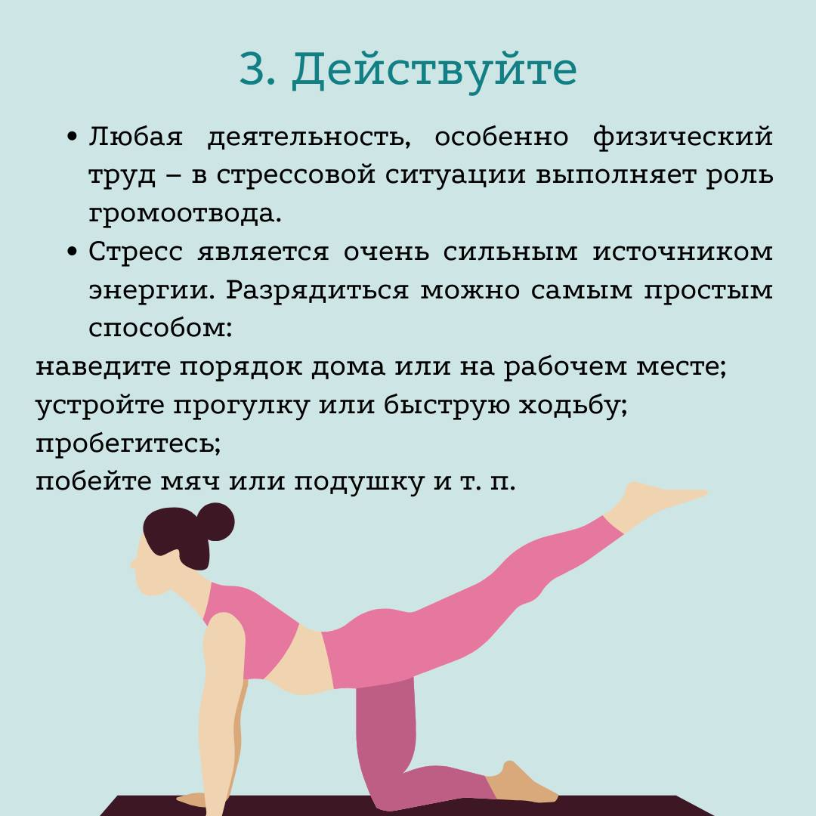
Государственное бюджетное учреждение Республики Адыгея
«Центр психолого-педагогической, медицинской и социальной помощи»
Notes:
<номер>

Slide 15
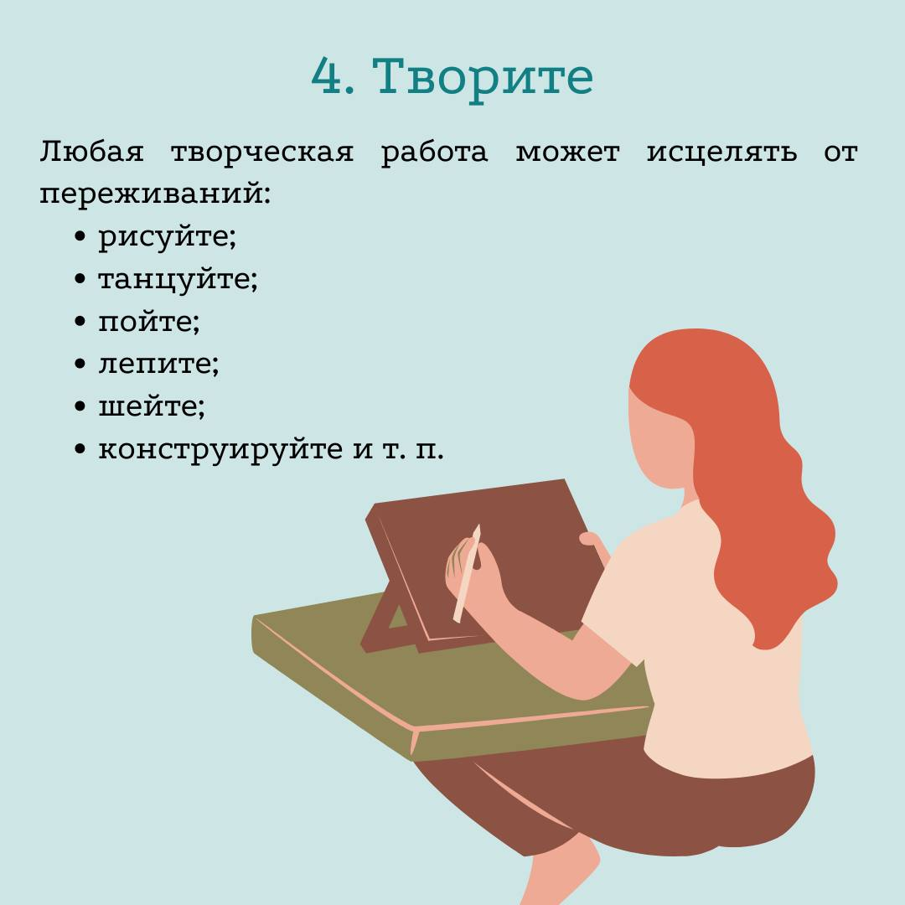
Государственное бюджетное учреждение Республики Адыгея
«Центр психолого-педагогической, медицинской и социальной помощи»
Notes:
<номер>

Slide 16
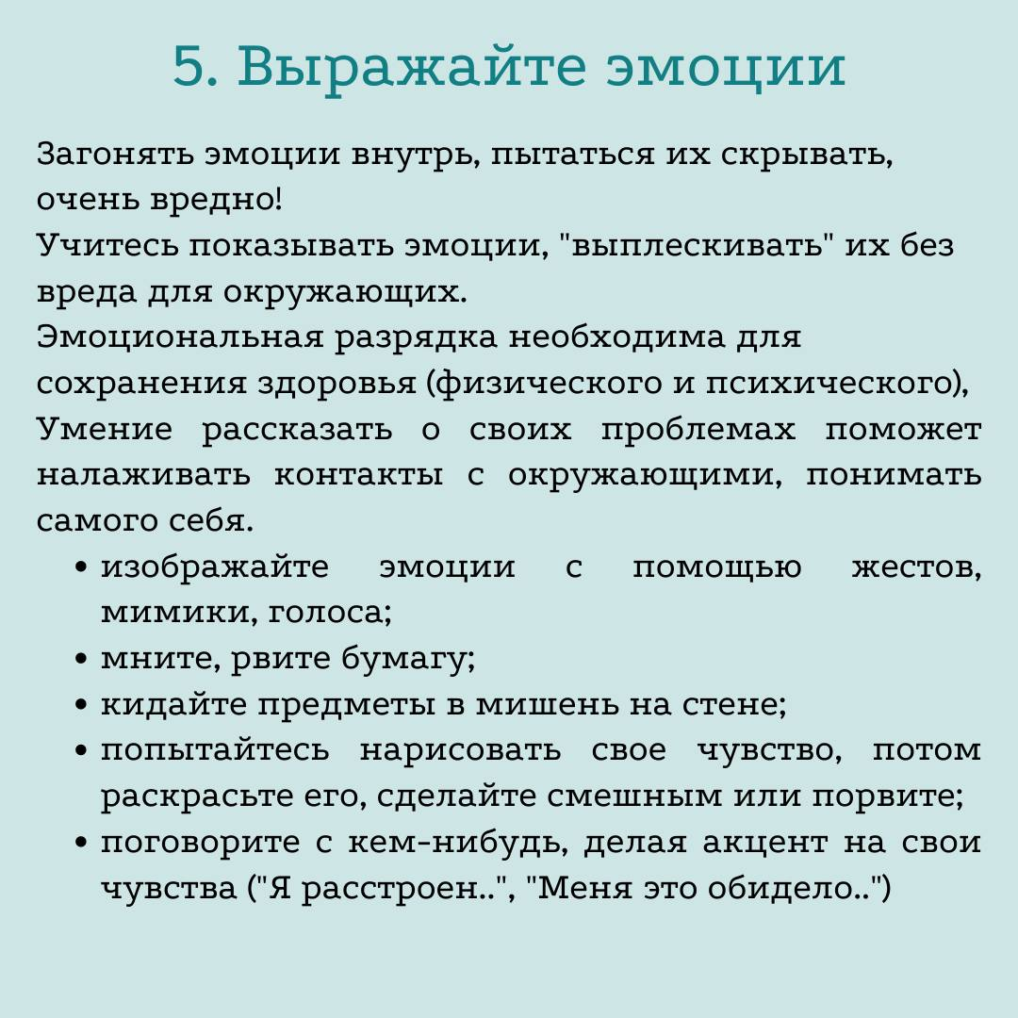
Государственное бюджетное учреждение Республики Адыгея
«Центр психолого-педагогической, медицинской и социальной помощи»
Психологическое сопровождение t.me/pedagogimgppu
Notes:
<номер>

Slide 17
Спасибо за внимание!
Контакты:
Тел. 8(772) 54-02-62 (Центр)
54-81-23 (ЦПМПК)
diaghost@mail.ru
cdc.minobr.ru

